Slide 1
Esther Moorees
Marinke van der Velde
Nelleke Sonneveld
Paul Storm
Sjoerd Schouten

Slide 2
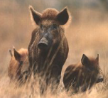
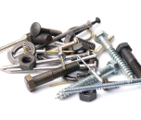
Practica in het kort
Practica | Begrippen die aan bod komen
Bepalen van het genotype van ‘De gewone tuinslak’ | fenotype, genotype, gen, dominant allel, recessief allel
DNA binnen een populatie | populatie, individu, soort, gen, dominant allel, recessief allel, genenpoel, overlevingskans
“Fylogenie” Spijkers & Schroeven | taxonomie, kenmerk, indelen, groepen, systematiek, fylogenie, stamboom
Kijken naar schedels van mensapen, aapmensen, oermensen en mensen | schedel, kenmerken, afstammen, overeenkomstige voorouder
De practica passen bij de onderwerpen Evolutie, Erfelijkheid en Ordening
De practica zijn geschikt voor hv onderbouw en kgt bovenbouw
De eerste drie practica bevatten verdiepingsopdrachten

Slide 3
Uitvoering
In elke rij vind je een ander practicum
De practica worden uitgevoerd in groepjes
Er zijn twee rondes van 20 minuten
Je kunt dus twee practica uitvoeren
De handleiding komt via www.nibi.nl beschikbaar voor iedereen!

Slide 4
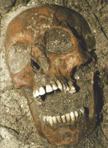
Practica met bijbehorende leerdoelen
Practica | De leerlingen leren…
Bepalen van het genotype van ‘De gewone tuinslak’ | - door middel van observeren het fenotype en genotype van de ‘gewone tuinslak’ bepalen en de resultaten in een tabel weergeven - de begrippen; fenotype, genotype, gen, recessief allel en dominant allel - werken met een werkkaart
DNA binnen een populatie | - hoe de genenpoel binnen een populatie wordt bekeken in de Hardy Weinberg vergelijking - hoe bepaalde kenmerken kunnen verdwijnen uit een kleine populatie - de invloed van het bottleneck effect op de genenpoel binnen een populatie - de invloed van gene flow op de genenpoel binnen een populatie
“Fylogenie” Spijkers & Schroeven | - voorwerpen indelen (classificeren) op verschillende kenmerken - benoemen wat groepen (taxa) zijn, wat zustertaxa zijn en wat vertakkingen in een stamboom zijn - systematiek aanbrengen in hun indeling - hoe een stamboom wordt gemaakt - dat het maken van een stamboom subjectief kan zijn
Kijken naar schedels van mensapen, aapmensen, oermensen en mensen | - verschillen aan te duiden in morfologische kenmerken van de schedel van een mensaap, aapmens, oermens en mens - een evolutionaire verklaring te geven voor de gevonden morfologische overeenkomsten en verschillen

Slide 5
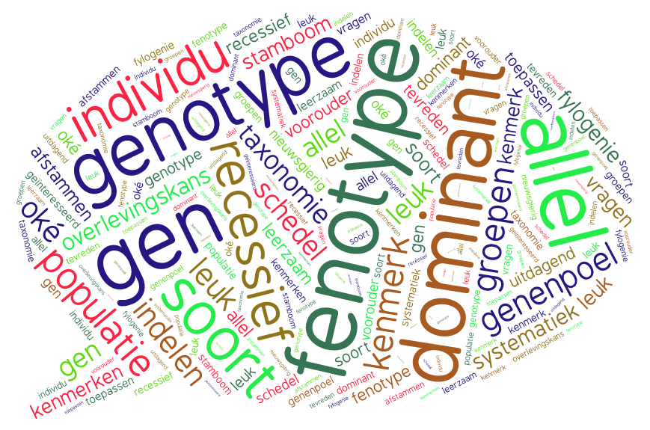
Wat neem je hiervan mee naar je eigen lespraktijk?

Slide 6
Meer ontdekken?
Evolutie van de mens
www.oermens.nl download hier gratis het boek:
Storm, P. (2009). Korte hoektanden, langen benen en een sexy brein. Norg: DrukWare.
Natuurlijke selectiespel
Het natuurlijke selectiespel (2009) - NIBI
Ontwikkeling van het begrip natuurlijke selectie (2008) – Casper Geraerdts
In de voetsporen van de poolvos (1999) - Casper Geraerdts
Het simulatiespel (1975) - Stebbins en Allen
Slakkenonderzoek
Micro-evolutie in een populatie huisjesslakken - WUR
Cepaea nemoralis - Bioplek
Evolutie in actie (2009) – NIBI

